Slide 1
计算机组成 课程总复习 (2019学年)

Slide 2
课程成绩及期终考试
课程成绩
作业及平时成绩10%；期终笔试成绩50%；实验成绩 40%
试题类型
选择题（10*2）、简答题（4*5）、MIPS汇编、综合设计题（基本上每章一道大题）
试题知识点分布
数字逻辑部分： 约25%
汇编语言部分： 约15%
组成原理部分： 约60%

Slide 3
课程内容概况
序号 | 内容
第一讲 | 计算机组成概述
第二讲 | 组合逻辑设计
第三讲 | 时序逻辑设计
第四讲 | 主存储器
第五讲 | 指令系统与MIPS汇编语言
第六讲 | MIPS处理器设计
第七讲 | 高速缓冲存储器
第八讲 | 虚拟存储系统
第九讲 | 总线与输入输出方式

Slide 4
第一讲：计算机组成概述（4学时）
目标
了解计算机系统的基本功能、组成框架、典型结构及层次关系，掌握计算机中数的表示方法及常用编码。
主要内容
计算机系统的基本组成
计算机系统的典型架构与层次关系
计算机中数的表示
定点数的表示（原码、反码、补码）
浮点数的表示
其他编码（格雷码、循环码、ASCII码、汉字编码）
计算机的程序执行原理简介
指令的含义简介
程序的执行过程简介
Notes:
1011=-5，

Slide 5
2.2 定点数（定点整数与定点小数）
十进制数值 | 原码 | 反码 | 补码
0 | 0000 | 0000 | 0000
1 | 0001 | 0001 | 0001
2 | 0010 | 0010 | 0010
3 | 0011 | 0011 | 0011
4 | 0100 | 0100 | 0100
5 | 0101 | 0101 | 0101
6 | 0110 | 0110 | 0110
7 | 0111 | 0111 | 0111
-0 | 1000 | 1111 | 0000
-1 | 1001 | 1110 | 1111
-2 | 1010 | 1101 | 1110
-3 | 1011 | 1100 | 1101
-4 | 1100 | 1011 | 1100
-5 | 1101 | 1010 | 1011
-6 | 1110 | 1001 | 1010
-7 -8 | 1111 | 1000 | 1001 1000
基于补码的加减运算
浮点数的表示方法

Slide 6
第二讲：组合逻辑设计（8学时）
目标
了解门电路的基本结构，掌握布尔代数的理论及其门电路实现方法，进而掌握布尔方程表示、转换及化简等方法，以及运算单元、译码器等基本组合逻辑部件设计方法，学习并掌握Verilog HDL。
主要内容
逻辑门电路
非门、与门、或门、复合逻辑门电路及其性能指标
TTL、MOS集成门电路
布尔代数
布尔代数基本原理
逻辑函数表达式：标准表达式（最小项表达式、最大项表达式）
逻辑函数表达式的简化法：（合并乘积项法、吸收项法、配项法）
Verilog HDL介绍（自学）
基本组合逻辑部件设计与分析
运算单元电路（加法器、比较器）
多路选择器，译码器，编码器

Slide 7
内容概要
逻辑门电路：数字电路中的基本逻辑单元电路
由晶体管和MOS管（晶体二极管、晶体三极管、NMOS、PMOS） 构建门电路（与、或、非、与非、或非等）
布尔代数：分析与设计数字系统的重要理论工具
逻辑代数基本概念：逻辑常量/变量，典型逻辑运算
逻辑代数的运算法则：公理、定律、定理、基本公式及其推论
逻辑函数的表达式：真值表 -> 最小项表达式、最大项表达式
逻辑函数的简化法：合并乘积项法、吸收项法、配项法
硬件描述语言：Verilog HDL (自学)
Verilog HDL的模块、词法、常用语句
不同抽象级别的Verilog HDL模型：行为描述和结构描述
基本组合逻辑部件设计
运算单元电路： 加法、减法、乘法、比较器、ALU
编码器/译码器： 三种编码器/译码器
多路选择器： 数据选择、多功能运算

Slide 8
最小项表达式和最小项推导法
1. 最小项表达式
真值表
全部由最小项构成的与或式，也称标准与或式，可由最小项推导法直接从真值表中导出。
A B C
F
0 0 0
0
例如：三人表决器设计的输出表达式
0 0 1
0
0 1 0
0
0 1 1
1
最小项表达式
1 0 0
0
1 0 1
1
最简略
1 1 0
1
1 1 1
1
最小项推导法 —— 从真值表推出逻辑函数表达式的一种方法
使输出为1的输入组合写成乘积项的形式，其中取值为1的输入用原变量表示，取值为0的输入用反变量表示，然后把这些乘积项加起来。

Slide 9
逻辑函数的简化法 —— 逻辑函数的公式简化法
逻辑函数的公式简化法的原理是反复使用逻辑代数的基本公式、基本定理和常用公式，消去函数中多余的乘积项和因子，以求得最简形式。
一、“与或”表达式的化简
最简与或表达式
1、乘积项的个数最少（用门电路实现，用的与门数最少）；
2、在满足1的条件下，乘积项中的变量最少（与门的输入端最少）。
省器件：用最少的门，门的输入也最少。
常用的化简方法有：合并乘积项法、吸收项法和配项法

Slide 10
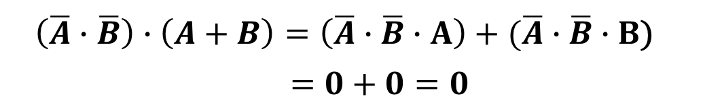
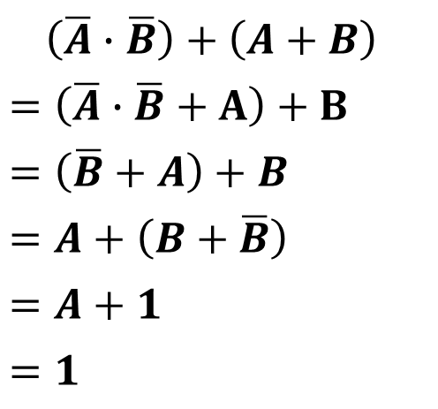
逻辑代数基本定理
定理4：反演律（摩根定律）
总结：和之反，等于反之积；积之反，等于反之和
证明： 由于
$（\overline{A}∙\overline{B}）+\left(A+B\right)$
$$=\left(\overline{A}∙\overline{B}+A\right)+B$$
$$=\left(\overline{B}+A\right)+B$$
$$=A+（B+\overline{B}）$$
$$=A+1$$
$$=1$$
公理2
公理3,4,5
公理1,2
公理5
公理4
$（\overline{A}∙\overline{B}）∙\left(A+B\right)=\left(\overline{A}∙\overline{B}∙A\right)+(\overline{A}∙\overline{B}∙B$)
$$=0+0=0$$
而且：
所以，根据公理5的唯一性可得：
A B = A + B

Slide 11
逻辑函数的简化法 —— 合并乘积项法
逻辑函数的公式简化常用的方法（以与或表达式的化简为例）有：合并乘积项法、吸收项法、配项法、消除冗余项法
1、合并乘积项法——利用互补律消去1个变量
化简
解：
利用分配律展开
合并
互补律
互补律

Slide 12
逻辑函数的简化法 —— 吸收项法和配项法
2、吸收项法——利用吸收律和包含律减少“与”项
化简
解：
合并乘积项
“同或”和“异或”互为反函数
由吸收律3
A+AB=A+B
3、配项法——利用互补律，配在乘积项上
化简
解：
配项
展开
合并
1律、互补律

Slide 13
组合逻辑电路的结构和特点
数字电路分类：组合逻辑电路和时序逻辑电路
组合逻辑电路
是将逻辑门以一定的方式组合在一起，使其具有一定逻辑功能的数字电路。
是一种无记忆电路 —— 任一时刻的输出信号仅取决于该时刻的输入信号，而与信号作用前电路原来所处的状态无关。
常用的组合逻辑电路：算术逻辑运算电路、 编码器/译码器、数据选择器、数值比较器、奇偶校验器等
X₀
Y₀
X₁
组合逻辑电路
Y₁
…
…
X_{i-1}
Y_{j-1}
特点
由逻辑门电路组成
输出不能再直接反馈到输入（不能有环路），没有存储电路
当时的输出仅由当时的输入决定——速度快

Slide 14
数据选择器
从一组输入数据选出其中需要的一个数据作为输出的过程叫做数据选择，具有数据选择功能的电路称为数据选择器（Data Selector）。
数据选择器又称多路选择器（Multiplexer，多路器），它是以“与或非”门 或 以“与或”门为主体的组合逻辑电路。它在选择控制信号的作用下，能从多路平行输入数据中任选一路数据作为输出。
常用的集成数据选择器有四2选1（74××157）、双4选1（74××153）、8选1（74××151）及16选1（74××150）数据选择器等。
D₀
数据输入端
D₁
Y
数据选择器
输出端
D_{n-1}
若有n个输入，则称为n选1数据选择器。
A_{m-1}
A₁
A₀
选择控制端（地址信号）

Slide 15
8选1数据选择器的功能（1）
2、8选1数据选择器（74151）
Y
Y
1
逻辑图与逻辑符号
≥1
&
A₂
1
1
EN
A2
A1
A0
Y
Y
1
MUX（74LS151）
A₁
1
1
D₇ D₆ D₅ D₄ D₃ D₂ D₁ D₀
A₀
1
1
D₇
D₆
D₅
D₄
D₃
D₂
D₁
D₀
EN
功能①
A₂A₁A₀为控制端——
8选1数据选择器（8路开关）
在/EN=0时

Slide 16
8选1数据选择器的功能（2）
功能 ②： D₇ ～ D₀为控制端——多功能运算电路
通过D₇~D₀取不同的值，从输入变量A₂ 、A₁、A₀的各个最小项中选取某几个最小项输出，实现不同的运算电路
有2⁸=256种功能——包含3变量的各种最小项表达式——可实现任意组合逻辑电路的设计。
功能表（EN=0）
A₂ A₁ A₀
Y
0 0 0
0 0 1
0 1 0
0 1 1
1 0 0
1 0 1
1 1 0
1 1 1
D₀
D₁
D₂
D₃
D₄
D₅
D₆
D₇
当D₇ ～ D₀为0000_0000时，Y=0；
当D₇ ～ D₀为1111_1111时，Y=1；
当D₇ ～ D₀为0000_0001时，Y=m₀；
当D₇ ～ D₀为1010_0101时，Y=m₇+m₅+m₂+m₀。

Slide 17


利用数据选择器实现逻辑函数
利用数据选择器实现逻辑函数
解：使用8选1数据选择器74151
将逻辑函数的输入变量作为数据选择器的地址输入。
首先将组合逻辑函数变换为最小项之和的标准形式：
F
A
A₂
Y
B
A₁A₀
C
74××151
D₇ D₆ D₅ D₄ D₃ D₂ D₁ D₀
比较F和Y，得：
D₀=0，D₁=1，D₂=1，D₃=0，D₄=0，D₅=0，D₆=1，D₇=1
“1”

Slide 18
第三讲：时序逻辑设计（8学时）
目标
掌握触发器、寄存器的结构和工作原理，掌握有限状态机、同步时序逻辑电路的设计方法和分析方法，具备使用仿真工具开发时序逻辑电路的能力。
主要内容
锁存器和触发器
SR锁存器、D锁存器
D触发器
JK触发器
有限状态机（FSM）
Moore型FSM
Mealy型FSM
时序逻辑电路设计分析
数据寄存器
移位寄存器
计数器

Slide 19
锁存器和触发器
基本RS锁存器：具有保持、置0、置1功能，其输入信号可以直接控制锁存器的输出
钟控RS锁存器：CP有效（高电平或低电平）时，锁存器的状态随输入变化（约束条件R、S不能同时为1）
钟控D锁存器：为消除钟控RS锁存器的不定状态，将钟控RS锁存器双端输入改为单端输入（D），即D锁存器
D触发器：两个反相钟控D锁存器构成D触发器。时钟信号CP的边沿（上升沿或下降沿）触发
JK触发器：是一种功能全面，而且没有约束条件的FF
寄存器：由共享时钟信号CLK的多个D触发器构成

Slide 20
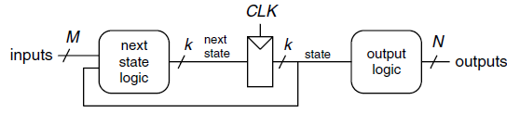
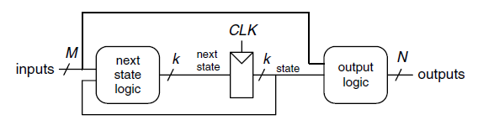
有限状态机
根据输出信号产生的机理不同，有限状态机可分成两类：
摩尔(Moore)型状态机： 输出信号仅与当前状态有关
米里(Mealy)型状态机： 输出信号与当前状态及输入信号有关
Moore型有限状态机
Mealy型有限状态机

Slide 21
Moore型FSM设计
Moore型FSM的表示方法
状态图（State Diagram）：圆圈表示状态，圈内“Q2Q1Q0 / D”分别表示状态组合Q2Q1Q0（或状态编码）及输出信号D；带箭头的线段表示状态转移，线段上的文字表示转移发生时的信号输入
状态表（State Table）：状态转换表，反映下一状态与当前状态和输入的关系
Moore型FSM状态转换图
Notes:
状态，转移，以及引起转移的动作

Slide 22
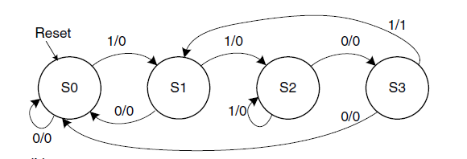
Mealy型FSM设计
Mealy型FSM的表示方法 —— 状态图
圆圈表示状态，带箭头的线段表示状态转移
状态圈内“S0”、“S1”等代表状态名（对应状态编码）
与Moore型FSM不一样的是，输出信号不再标注在圈内，而是以“输入/输出” 的形式标注在状态转移线上：“输入”表示引起状态转换的输入信号； “输出”表示状态转换同时产生的输出信号
Mealy型FSM状态转换图

Slide 23
FSM设计
【例】二进制序列检测器：检测器接收到二进制序列“1101”时，输出检测标志为1，否则输出检测标志为0。给定一个输入二进制序列，写出输出二进制序列。
解：（1）检测器FSM模型
输入： 二进制序列输入信号 A，1位
输出： 检测标志信号 Y，1位
状态：共5个不同状态
S0：未收到第一个有效位（输入为0，输出0）
S1：收到第一个有效位（输入为1，输出0）
S2：收到第二个有效位（即S1后输入为1，输出0）
S3：收到第三个有效位（即S2后输入为0，输出0 ）
S4：连续收到四个有效位（即S3后输入为1，输出1 ）
状态寄存器：3位

Slide 24
FSM设计
（2）画出状态转换图
0/0
“1101”检测器FSM模型：
S0：未收到第一个有效位
（输入为0，输出0）
S1：收到第一个有效位
（输入为1，输出0）
S2：收到第二个有效位
（即S1后输入为1，输出0）
S3：收到第三个有效位
（即S2后输入为0，输出0 ）
S4：连续收到四个有效位
（即S3后输入为1，输出1 ）
Reset
S0
1/0
S1
0/0
0/0
1/0
1/0
S4
0/0
S2
1/1
S3
0/0
1/0

Slide 25
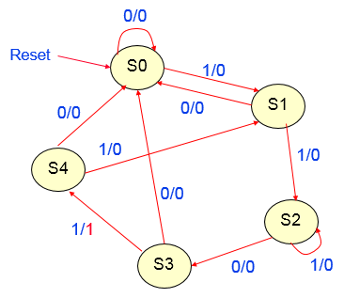
FSM设计
（3）根据状态转换图得到状态转换表
当前状态 （S₂S₁S₀） | 输入 (A) | 下一状态 （S’₂S’₁S’₀） | 输出 （Y）
S0（000） | 0 | S0（000） | 0
S0（000） | 1 | S1（001） | 0
S1（001） | 0 | S0（000） | 0
S1（001） | 1 | S2（010） | 0
S2（010） | 0 | S3（011） | 0
S2（010） | 1 | S2（010） | 0
S3（011） | 0 | S0（000） | 0
S3（011） | 1 | S4（100） | 1
S4（100） | 0 | S0（000） | 0
S4（100） | 1 | S1（001） | 0

Slide 26
FSM设计
（4）根据状态转换表写出 次态逻辑表达式 和 输出逻辑表达式
当前状态 (S₂S₁S₀) | 输入 (A) | 下一状态 (S’₂S’₁S’₀) | 输出 (Y)
S0（000） | 0 | S0（000） | 0
S0（000） | 1 | S1（001） | 0
S1（001） | 0 | S0（000） | 0
S1（001） | 1 | S2（010） | 0
S2（010） | 0 | S3（011） | 0
S2（010） | 1 | S2（010） | 0
S3（011） | 0 | S0（000） | 0
S3（011） | 1 | S4（100） | 1
S4（100） | 0 | S0（000） | 0
S4（100） | 1 | S1（001） | 0

Slide 27
FSM设计
（4）根据逻辑表达式画出 逻辑图
次态逻辑
输出逻辑

Slide 28
第四讲：主存储器（4学时）
目标
了解存储单元电路的工作原理，掌握主存储器的结构特点、工作原理和构造方法。
主要内容
存储单元电路
SRAM存期单元电路
DRAM存储单元电路
ROM存储单元电路
主存储器的结构
SRAM芯片的内部结构
DRAM芯片的内部结构
存储器的扩展
芯片容量的基本描述（字单元数 X 每个字单元的位数, 2n x m）
存储器的扩展方法
DRAM的刷新

Slide 29
存储芯片和存储器的容量描述
存储芯片容量的基本描述（字单元数×每个字单元的位数）
1K × 2 ：1024 个字单元，每个字单元 2 位（二进制位）
意味着任一时刻可以（也只能）访问1024个独立字单元中的
任意一个，每次读写的数据位数是一个字单元的容量（2位）
对于1K X 2的存储芯片：
有多少个存储位元？共1K个（1024个）字单元，每个字单元2位
需多少条地址线？按字单元寻址，1024个（2¹⁰个）字单元
需要多少条数据线？一次访问一个字单元，每个字单元是2位
2048
10
2
64K×8 ：65536（64K）个字单元，每个字单元8位，也即64KB
有多少个存储位元？需要多少条地址线？多少条数据线？

Slide 30
主存储器扩展方法
混合扩展的基本思路
确定每个芯片的地址位数、数据位数。
确定整个存储空间所需的地址总线和数据总线的数量。
计算所需芯片的数量，确定每个芯片在整个存储空间中的地址空间范围、位空间范围
所有芯片的地址全部连接到地址总线对应的地址线上。
同一字空间的存储芯片CS信号连在一起。
同一位空间的数据线连在一起，并连接到对应的数据总线上。
根据每个芯片的地址空间范围，设计芯片所需要的片选信号逻辑，CS逻辑电路的输入一定是地址总线中没有连接到芯片的地址管脚上的那部分地址线。
统一读写控制。
Notes:
4K*4->8K*8

Slide 31
存储器芯片的扩展 —— 混合扩展
例：4Kx4 SRAM存储芯片构成16Kx8的存储器
4K×4芯片：
12个地址管脚 A11～A0
4个数据管脚 D3～D0
1个片选输入管脚 CS＃
1个读写控制管脚 WE#
芯片地址空间：000H～FFF H
CPU向存储器提供：
地址总线14根：AB13～AB0
数据总线8根：DB7～DB0
读写控制信号：MemW
存储器地址空间：0000H～3FFF H
需要芯片数：（16K×8) / (4K×4）= 4X2= 8片
分4组（字扩展），每组2个芯片（位扩展）
一个2-4译码器产生4个片选信号
译码器输入：AB13~AB12
译码器输出：分别接4组芯片片选管脚
4K×4
A0
A1
A2
A3
A4
A5
A6
A7
A8
A9
A10
A11
D0
D1
D2
D3
CS#
WE#

Slide 32
存储器芯片的扩展 —— 混合扩展
4Kx4 SRAM存储芯片构成16Kx8的存储器地址空间划分
0 000 H
0 FFF H
4K×4
4K×4
4K×4
A0
A1
A2
A3
A4
A5
A6
A7
A8
A9
A10
A11
1 000 H
1 FFF H
4K×4
4K×4
D0
D1
D2
D3
2 000 H
2 FFF H
4K×4
4K×4
3 000 H
3 FFF H
4K×4
4K×4
CS#
WE#

Slide 33
存储器芯片的扩展 —— 混合扩展
4Kx4 SRAM存储芯片构成16Kx8的存储器连接图
/CS0 = ~ (~AB12 & ~AB13)
/CS1 = ~ (~AB12 & AB13)
/CS2 = ~ ( AB12 & ~AB13)
/CS3 = ~ ( AB12 & AB13)

Slide 34
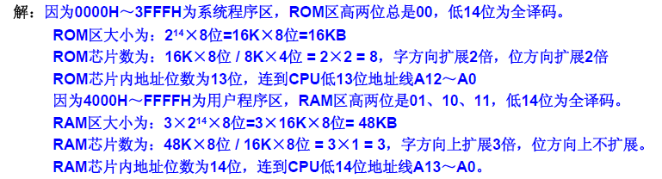
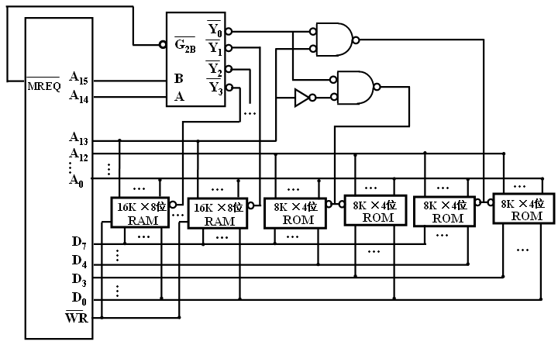
存储器芯片的扩展示例 —— 异种芯片
00
01
ROM片选由高3位地址确定。
RAM片选由高2位地址确定。
10
11
000
001

Slide 35
DRAM刷新
二维地址结构（ 4096* 4 DRAM）
按行刷新，每次刷新1行

Slide 36
存储芯片示例
DRAM 4M*4 DRAM芯片结构

Slide 37
DRAM刷新方式
刷新周期：存储单元最长刷新间隔

Slide 38
第五讲：指令系统与MIPS汇编语言（6学时）
目标
以MIPS两种指令系统为研究对象，学习并掌握计算机指令系统的格式、寻址方式和设计方法；学习并掌握MIPS汇编语言编程。
主要内容
指令系统概述
指令系统的基本要素
指令格式
寻址方式
MIPS指令系统
MIPS汇编语言编程

Slide 39
指令格式
机器指令：计算机硬件可以执行的表示一种基本操作的二进制代码
指令格式：操作码 ＋ 操作数（操作数地址）
操作码：指明指令的操作性质
操作数（地址）：指明操作数的位置（或操作数本身）
操作码
操作数地址
11010101 10000100 01010001 10100000
指令的表示
机器表示：二进制代码
符号化表示：助记符，如： MOV AX, BX

Slide 40
操作数
操作数的类型
数值（无符号、定点、浮点）
逻辑型数、字符
地址（操作数地址、指令地址）
操作数的位置
存储器（存储器地址）
寄存器（寄存器地址）
输入输出端口（输入输出端口地址）
操作数的存储方式
大端（big-endian）次序：最高有效字节存储在地址最小位置
小端（little-endian）次序：最低有效字节存储在地址最小位置
例： Int a; //0x12345678
地址
值
值
地址
a+0
12
a+0
78
a+1
34
a+1
56
a+2
56
a+2
34
a+3
78
a+3
12
大端次序
小端次序

Slide 41
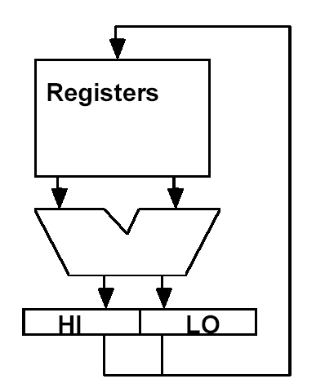
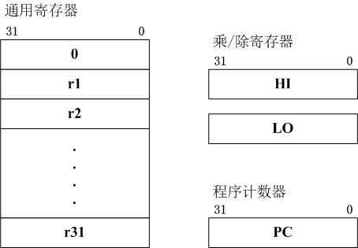
2.2 MIPS 指令格式简介
MIPS R2000/R3000 寄存器结构
32位虚拟地址空间
32个32位GPRs（通用寄存器）
32个32 位FPRs（浮点数寄存器）
HI, LO, PC

Slide 42
指令系统举例 —— MIPS指令系统
MIPS 指令格式
R类型
I类型
J类型
MIPS 指令格式举例
R类型：add, addu, sub, subu, and, or, jr 等
I 类型： addi, ori, lw, sw, beq, bne，bgtz 等
J类型：j, jal 等
Notes:
bgtz $t0, label1

Slide 43
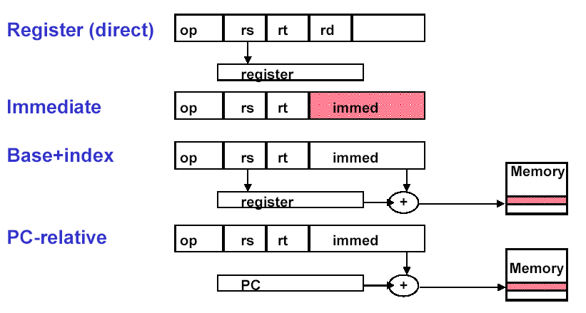
指令系统举例 —— MIPS指令系统
MIPS寻址方式
立即寻址
基址寻址
PC相对寻址

Slide 44
指令系统举例 —— MIPS指令系统
Load/Store（取数/存储）指令
I类型指令，存储器与通用寄存器之间传送数据
支持唯一的存储器寻址方式：Base+Index
取数指令：LB（取字节）、LBU（取不带符号字节）、LH（取半字）、LHU（取不带符号的半字）、LW（取字）、LWL、LWR
存储指令：SB（存字节）、SH（存半字）、SW（存字）、SWL、SWR
运算指令
R类型指令 和 I类型指令
算术运算：add, addu, addi, addiu, sub, subu, mul, mulu, div, divu, mfhi, mflo等
逻辑运算：and, andi, or, ori, xor, xori, nor等
移位指令：sll, srl, sra, sllv, srlv, srav等

Slide 45
指令系统举例 —— MIPS指令系统
跳转和转移指令：控制程序执行顺序
跳转指令：J类型指令（26位绝对转向地址）或R类型指令（32位的寄存器地址）
转移指令：I 类型指令，PC-relative寻址方式，相对程序计数器的16位位移量（立即数）。
跳转：J 、JAL、JR、JALR
转移：BEQ（相等转移）、BNE（不等转移）、BLEZ（小于或等于0转移）、BGTZ（大于0 转移）、BLTZ（小于0转移）、BLTZAL、BGEZAL

Slide 46
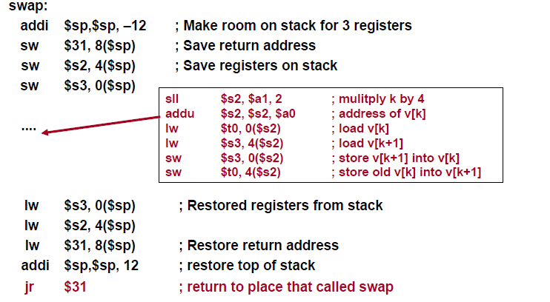
SWAP：MIPS过程示例
$a0数组首地址
$a1数组下标

Slide 47
伪指令
取地址 la $s0, table //table是一个地址标签
取立即数 li $v0, 10
移动 move $t8, $sp
乘 mul $t2, $a0, $a1
除 div $s1, $v1, $t7
求余 rem $s2, $v1, $t7
取反 neg $s0, $s0

Slide 48
第六讲：MIPS处理器设计（16学时）
目标
以小型MIPS处理器为研究对象，学习并掌握基于指令执行分析的数据通路构造方法、基于与或逻辑阵列为基础的MIPS控制器设计方法，进而掌握MIPS处理器设计方法。
主要内容
处理器的功能、组成、一般设计方法等
MIPS处理器设计概述
结构、指令集、数据通路的基本组件
单周期处理器设计
单周期数据通路和控制器设计
单周期处理器性能分析
流水线处理器设计
流水线数据通路和控制器设计
流水线处理器性能分析
流水线冒险及其处理

Slide 49
标准流水线
流水线：以性能为目标的标准流水线
流水线各阶段的最大延迟决定了时钟周期
流水线接不能缩短单个指令的执行时间
不是流水线越多，性能越高
流水线是为了提高指令级的并行性
数据冒险：转发、暂停
控制冒险：分支比较前移、转发、暂停

Slide 50
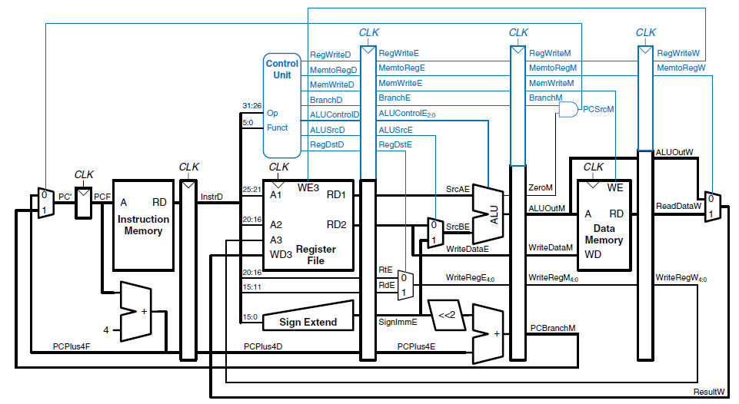
带有控制信号的流水线处理器

Slide 51
流水线冒险
流水线冒险（Hazard，也称流水线相关问题）：相近指令在流水线上出现某些关联，下一个时钟周期不能执行下一条指令，指令流水线必须出现停顿。
结构冒险：资源竞争，要使用的部件正在忙（同一部件在不同阶段中被不同的指令同时使用）。例如，若系统只有一个存储器部件，就会带来结构冒险问题
数据冒险：指令执行所需的数据暂时不可用而造成的指令执行的停顿。数据冒险一般发生在相近指令访问一个存储单元或寄存器时。后序指令需要等待前序指令执行完毕
控制冒险：也称为分支冒险（branch hazard），必须根据前一条指令的执行结果才能确定下一条真正要执行的指令，此时流水线中取得的可能不是真正要执行的指令。

Slide 52
数据冒险 —— 数据相关性(读写相关，写读相关)
时间 (时钟周期)
IF
ID/RF
EX
MEM
WB
指
令
执
行
次
序
add r1,r2,r3
Ifetch
Reg
ALU
DMem
Reg
sub r4,r1,r3
Ifetch
Reg
ALU
DMem
Reg
and r6,r1,r7
Ifetch
Reg
ALU
DMem
Reg
or r8,r1,r9
Ifetch
Reg
ALU
DMem
Reg
xor r10,r1,r11
Ifetch
Reg
ALU
DMem
Reg

Slide 53
数据冒险 —— 转发策略
时间 (时钟周期)
IF
ID/RF
EX
MEM
WB
指
令
执
行
次
序
add r1,r2,r3
Ifetch
Reg
ALU
DMem
Reg
sub r4,r1,r3
Ifetch
Reg
ALU
DMem
Reg
and r6,r1,r7
Ifetch
Reg
ALU
DMem
Reg
or r8,r1,r9
Ifetch
Reg
ALU
DMem
Reg
xor r10,r1,r11
Ifetch
Reg
ALU
DMem
Reg

Slide 54
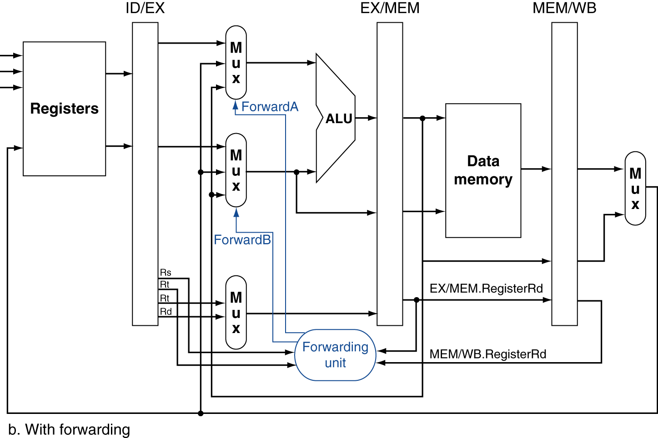
旁路的数据通路
由旁路单元进行处理
Notes:
Scan figure 4.54 on p. 368.

Slide 55
重新排列代码以避免流水线阻塞
重新排列代码，防止在下个指令中使用装载结果。
考虑如下代码 A=B+E; C=B+F;
# Method 1:
lw $t1, 0($t0)
lw $t2, 4($t0)
add $t3, $t1, $t2
sw $t3, 12($t0)
lw $t4, 8($t0)
add $t5, $t1, $t4
sw $t5, 16($t0)
# Method 2:
lw $t1, 0($t0)
lw $t2, 4($t0)
lw $t4, 8($t0)
add $t3, $t1, $t2
sw $t3, 12($t0)
add $t5, $t1, $t4
sw $t5, 16($t0)
Stall!
Stall!
13 cycles
11 cycles
完美流水线N条指令总时钟周期数：5+（N-1）
当N很大时CPI ≈ 1，最大加速比？

Slide 56
3. 控制冒险: 分支
跳转指令也需要一个延迟槽
为什么仅需一个延迟槽即可?
指令
存储器
25:21
寄存器堆
=
A1
0
1
2
PC
20:16
A2
RD1
0
1
2
0
1
2
A
RD
A3
Zero
0
1
2
ALU
数据
存储器
WD
RD2
0
1
2
ALU
结果
A RD
0
1
15:00
扩展
WD
0
1
2
25:21
20:16
0
1
2
15:11
+
31
4
PC计算
PC
IMM
25:00
NPC

Slide 57
第七讲：高速缓冲存储器（CACHE）（6学时）
目 标
掌握高速缓冲存储器（Cache）的结构特点和工作原理，以及多级Cache层次关系，掌握Cache的映射机制、Cache的命中与缺失分析及其性能计算方法。
主要内容
程序执行局部性原理
Cache的结构与工作原理
Cache的映射机制
直接映射
全相联映射
组相联映射
Cache的替换策略
Cache性能分析与其他
容量计算
性能分析
Cache数据一致性问题

Slide 58
高速缓冲存储器(Cache)的动机与原理
动机： 解决CPU和主存储器之间的性能差距问题
Cache：CPU和主存间的一容量较小的高速缓存，其中总是存放最活跃（被频繁访问）的程序块和数据，大多数情况下，CPU能直接从这个高速缓存中取得指令和数据，而不必访问主存。
Cache与主存之间按照数据块（Block）为单位进行数据交换。
Main Memory
CPU
Word
Block
Cache

Slide 59
2.2 Cache与主存之间的映射—直接映射
直接（Direct）
主存中的某一块 J 映射到Cache中的固定块 K， K ＝ J Mod C， 其中C是Cache包含的块数。
实际上是将主存按Cache的大小分区，一个区内的各块分别与Cache的对应各块映射。
一路组相连
一对多映射
1<---->P(内存中总区数，即内存容量是Cache的P倍)

Slide 60
Cache与主存之间的映射 —— 组相联
组相联（Set Associative）
映射关系：Cache 分成 K 组，每组分成 L 块；主存的块 J 以下列原则映射到 Cache 的组 I 中的任何一块。
I = J mod K
实际上主存与Cache都分成 K 组，主存每一组内的块数与Cache一组内的块数不一致，主存组M内的某一块只能映射到Cache组M内，但可以是组M内的任意一块。
n 路组相联:每组中有n 个块(n=M/G ) n 称为相联度。

Slide 61
Cache与主存之间的映射 —— 组相联
组相联映射
主存的地址格式：
Tag的内容：主存中与该Cache数据块对应的数据块的组内块地址。
组内块地址(Tag)
组地址Set #
Offset
举例
主存容量1M 字节，4路组相联（每组包含4个Block）Cache容量16K字节，Block大小256 字节，每个块有1位有效位和1位修改位。
Cache分多少组？每组包含多少块？
Cache的Tag需要多少位？
Cache的总容量是多少？
解：
Cache 组数＝ 2¹⁴ ÷(2⁸×2²）＝ 2⁴ ＝16 组
主存每组块数＝ 2²⁰ ÷(2⁸×2⁴）＝ 2⁸ ＝256 块/组
主存地址：20 位，其中高8 位为组内块地址，中间4 位为组地址，低 8位为块内地址
Cache的Tag应该为 8 位。
Cache总容量：64*（256*8+1+1）

Slide 62
Cache的容量
Cache的容量
不作特殊申明时，Cache的容量指Cache数据块的容量；
Cache实际总的存储容量实际上还包含tag和valid bit的位数。
Cache的
存储布局
V
Tag
Data
例：假设一直接映射像Cache，有16KB数据，块大小为4个字（32位字），主存地址32位，每个数据块包括1位有效位，计算实现该Cache所需总存储容量？
Cache每数据块大小：4×32 = 128 bits = 2⁴ Bytes;
Cache块数：16K ÷ 2⁴ = 2¹⁰ 块；
tag位数：32 – 10 – 4 = 18 bits
有效位：1位
Cache实际总容量：2¹⁰ × (128+18+1) = 147K位 ≈ 18.4KB

Slide 63
Cache的容量
例：假设一4路组相联Cache，数据存储空间大小64KB，块大小为16字节，主存地址32位，主存一个字包含4个字节，Cache采用写回策略，每个数据块包括1位有效位，Cache每个字用1位脏位来表示是否被修改。
CPU 如何解释主存地址（主存地址格式）？
计算实现该Cache所需总存储容量？
解答
Cache每数据块大小：16×8 = 128 bits = 2⁴ Bytes;
Cache块数：64K ÷ 2⁴ = 2¹² 块；
Cache组数： 2¹² ÷ 4 = 2¹⁰ 组
tag位数：32 – 10 – 4 = 18 bits
每个Block有效位：1位
每个Block脏位：4位（1个Block包含4个字）
Cache实际总容量：2¹² × (128+18+1+4) = 618496位 ≈ 75.5KB
主存地址格式
Tag位 | 组位 | offset
18 | 10 | 4

Slide 64
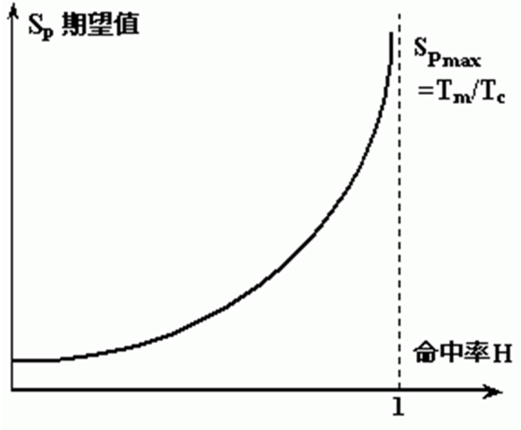
Cache的性能计算
存储访问时间： 对于cache和主存组成的两级存储系统
若： T_{m}为主存储器的访问周期；
T_{c}为Cache的访问周期；
H为Cache命中率
则存储系统的等效访问周期T为：
加速比SP（Speedup）
存储系统的加速比S_{p}为：
加速比与命中率的关系

Slide 65
Cache的性能计算举例
1.某计算机的存储系统由Cache和主存。若所访问的字在Cache中，则存取它需要10ns；将所访问的字从主存装入Cache需要60ns。假定Cache的命中率为 0.9，计算该存储系统访问一个字的平均存取时间。
解： 0.9*(10)+0.1*(10+60)=16ns
加速比：60/16=3.75

Slide 66
第八讲：虚拟存储系统（6学时）
目标
掌握虚拟存储器概念、工作原理、虚实地址转换与页表工作原理、TLB工作原理，具备进行虚拟存储器性能分析的能力。
主要内容
辅助存储器
虚拟存储器的概念和作用
虚拟存储器工作原理
虚实地址转换
页表工作原理
TLB工作原理
虚拟存储器性能分析

Slide 67
页式虚拟存储器
主存
程序A（在辅存中）
页12
虚页
0
1
2
3
4
实页号
有效位
页13
14
1
A的页0
页14
16
1
虚页0
17
1
页15
19
1
虚页1
A的页1
页16
XX
0
虚页2
A的页2
页17
XX
0
虚页3
页18
XX
0
虚页4
A的页3
页19
程序A的页表
页20
页21

Slide 68
页式虚拟存储器
举例
某计算机虚拟地址32位，物理内存128MB，页大小4KB。
（1）程序虚拟空间最多可有多少页？
（2）页表项共有多少位？
（3）每个页表占多少内存空间？
解答
虚地址32位：虚页号（20位）+ 页内偏移（12位）
实地址27位：实页号（15位）+ 页内偏移（12位）
每个程序虚拟空间最多可有：2²⁰个虚页
每个页表项：1位（有效位）+ 15位（实页号）= 16位
每个页表所占空间：2²⁰×16 = 16Mb = 2MB

Slide 69
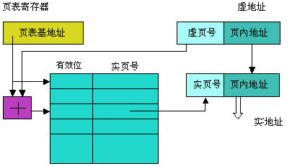
页式虚拟存储器
虚实地址的转换 —— 访存次数问题
① 根据虚地址，访问主存中的页表
②根据实地址，访问主存中的物理页

Slide 70
页式虚拟存储器
快表TLB（Translation Lookaside Buffer，转换后备缓冲器）
问题：每次虚拟存储器的访问带来两次存储器访问，一次访问页表，一次访问所需的数据（或指令），简单的虚拟存储器速度太慢
解决办法： 使用Cache存储部分活跃的页表项，称为TLB（快表），它包含了最近使用的那些页表项
TLB内容：虚页号（标记）、对应实页号（数据）、有效位、修改位
TLB一般采用全相联模式
有效位
修改位
标记（tag)
数据
 |  | 虚页号 | 实页号
 |  | 虚页号 | 实页号
 |  | 虚页号 | 实页号
 |  | 虚页号 | 实页号
快表（TLB）

Slide 71
页式虚拟存储器

Slide 72
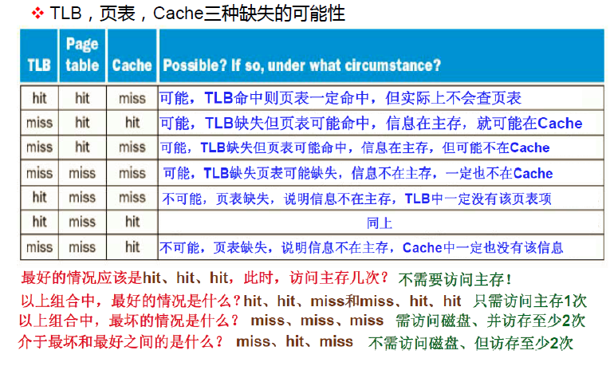
页式虚拟存储器
若页表缺失，则Cache必然缺失
若页表缺失，则Cache必然缺失
Notes:
若页表缺失，则Cache必然缺失？

Slide 73
第九讲：总线与输入输出方式（4学时）
目标
掌握程序查询I/O、中断I/O和DMA I/O等输入输出方式的工作原理。
主要内容
计算机I/O系统
总线
I/O方式
程序查询方式
中断方式
DMA方式
I/O通道

Slide 74
I/O与主机信息交换的控制方式
程序查询方式
程序中断方式
直接内存访问(DMA)方式
通道方式
IO占用CPU时间

Slide 75
程序查询方式
I/O接口设置状态寄存器以表示外部设备的工作状态
CPU通过不断读取状态寄存器以查询外部设备的状态
在外部设备准备就绪的时候，CPU通过I/O接口中的数据寄存器与外设完成数据交换。
RdSta: MOV DX,3FDH
IN AL,DX
CMP AL,61H
JNE RdSta
MOV DX,3F8H
IN Al,DX
读状态寄存器
No
Ready ?
Yes
执行I/O操作

Slide 76
中断方式
中断的概念
概念：机器出现紧急事务，CPU不得不停下当前正在执行的程序，转去处理紧急事务，事务处理完后，继续执行被中断的程序
作用：主机与外设并行、实时处理和过程控制、硬件故障处理、多道程序和分时操作
一般情况下，中断是随机的，键盘/鼠标
主程序：被中断的程序
中断服务子程序：处理中断事务的程序
中断向量：中断服务子程序的入口地址
中断向量表：保存所有中断向量的内存
区域，一般固定。
主程序
中断服务子程序

Slide 77
ＤＭＡ方式
程序I/O与中断I/O的不足
I/O传送速度受处理器测试和给设备提供服务的速度的限制
处理器直接负责管理I/O，对于每一次I/O传送，处理器必须执行一些指令
DMA（Direct Memory Access)
CPU对总线的控制被临时禁止。DMA控制器接管总线控制权，控制数据直接在存储器与外设之间高速交换
DMA控制器和CPU不能同时访问内存
CPU不再介入具体的I/O操作，由DMA控制器来负责提供存储器地址信号、读写控制信号等。
CPU与I/O设备在更大的程度上并行工作，效率更高。
DMA方式适合高速批量的数据传输，如视频显示刷新、磁盘存储系统的读写、存储器到存储器的传输等。

Slide 78
总线的仲裁方式
总线仲裁方式
集中式仲裁方式
链式查询方式
计数器定时查询方式
独立请求方式
分布式仲裁方式
自举分布式仲裁
冲突检测分布式仲裁
并行竞争分布式仲裁
Notes:
链式查询方式
链式查询方式的主要特点：总线授权信号BG串行地从一个I/O接口传送到下一个I/O接口。假如BG到达的接口无总线请求，则继续往下查询；假如BG到达的接口有总线请求，BG信号便不再往下查询，该I/O接口获得了总线控制权。离中央仲裁器最近的设备具有最高优先级，通过接口的优先级排队电路来实现。 链式查询方式的优点: 只用很少几根线就能按一定优先次序实现总线仲裁，很容易扩充设备。 链式查询方式的缺点: 对询问链的电路故障很敏感，如果第i个设备的接口中有关链的电路有故障，那么第i个以后的设备都不能进行工作。查询链的优先级是固定的，如果优先级高的设备出现频繁的请求时，优先级较低的设备可能长期不能使用总线。
(2)计数器定时查询方式
总线上的任一设备要求使用总线时，通过BR线发出总线请求。中央仲裁器接到请求信号以后，在BS线为“0”的情况下让计数器开始计数，计数值通过一组地址线发向各设备。每个设备接口都有一个设备地址判别电路，当地址线上的计数值与请求总线的设备地址相一致时，该设备 置“1”BS线，获得了总线使用权，此时中止计数查询。每次计数可以从“0”开始，也可以从中止点开始。如果从“0”开始，各设备的优先次序与链式查询法相同，优先级的顺序是固定的。如果从中止点开始，则每个设备使用总线的优先级相等。计数器的初值也可用程序来设置，这可以方便地改变优先次序，但这种灵活性是以增加线数为代价的。
(3)独立请求方式
每一个共享总线的设备均有一对总线请求线BRi和总线授权线BGi。当设备要求使用总线时，便发出该设备的请求信号。中央仲裁器中的排队电路决定首先响应哪个设备的请求，给设备以授权信号BGi。独立请求方式的优点：响应时间快，确定优先响应的设备所花费的时间少，用不着一个设备接一个设备地查询。其次，对优先次序的控制相当灵活，可以预先固定也可以通过程序来改变优先次序；还可以用屏蔽(禁止)某个请求的办法，不响应来自无效设备的请求。 2.分布式仲裁不需要中央仲裁器，每个潜在的主方功能模块都有自己的仲裁号和仲裁器。当它们有总线请求时，把它们唯一的仲裁号发送到共享的仲裁总线上，每个仲裁器将仲裁总线上得到的号与自己的号进行比较。如果仲裁总线上的号大，则它的总线请求不予响应，并撤消它的仲裁号。最后，获胜者的仲裁号保留在仲裁总线上。显然，分布式仲裁是以优先级仲裁策略为基础。

Slide 79
总线的仲裁方式
链式查询方式
总线控制器（仲裁器）收到总线申请BR，BG（总线同意信号）逐个往下传；
遇到某接口有总线申请（BR：总线申请信号），BG停止往下传；
该接口获得总线使用权，并建立总线忙信号BS。
优先级问题？
硬件简单，易于扩展，但对故障敏感，优先级不灵活
Notes:
BR：bus request
BG: bus grant
链式查询方式连线简单，易于扩充，对电路故障最敏感；计数器定时查询方式优 先级设置较灵活，对故障不敏感，连线及控制过程较复杂；独立请求方式速度最快，但硬件 器件用量大，连线多，成本较高。

Slide 80
总线的仲裁方式
计数器定时查询方式
总线控制器（仲裁器）收到总线申请BR，仲裁器上的计数器开始计数；
当某个有总线申请的设备地址与计数器一致，便获得总线使用权，并建立总线忙信号BS。
优先级问题？
硬件较复杂，但对故障不敏感，优先级定义灵活
Notes:
链式查询方式连线简单，易于扩充，对电路故障最敏感；计数器定时查询方式优 先级设置较灵活，对故障不敏感，连线及控制过程较复杂；独立请求方式速度最快，但硬件 器件用量大，连线多，成本较高。

Slide 81
总线的仲裁方式
独立请求方式
每个设备有独立的请求信号和总线同意信号；
总线控制器根据设备的优先级决定将总线的使用权交给哪个设备。
连线最多成本高，但速度最快，对故障不敏感，优先级定义灵活
Notes:
链式查询方式连线简单，易于扩充，对电路故障最敏感；计数器定时查询方式优 先级设置较灵活，对故障不敏感，连线及控制过程较复杂；独立请求方式速度最快，但硬件 器件用量大，连线多，成本较高。

Slide 82

提前祝大家金牛纳福， 考试取得好成绩！

